Slide 1
Nilai Eigen dan Vektor Eigen
(Bagian 1)
Seri bahan kuliah Algeo #18
Bahan kuliah IF2123 Aljabar Linier dan Geometri
Oleh: Rinaldi Munir
Program Studi Teknik Informatika
STEI-ITB

Slide 2
Sumber:
Howard Anton & Chris Rores, Elementary Linear Algebra, 10th Edition

Slide 3
Definisi
Jika A adalah matriks n x n maka vektor tidak-nol x di R^{n} disebut vektor eigen dari A jika Ax sama dengan perkalian suatu skalar λ dengan x, yaitu
Ax = λx
Skalar λ disebut nilai eigen dari A, dan x dinamakan vektor eigen yang berkoresponden dengan λ.
Kata “eigen” berasal dari Bahasa Jerman yang artinya “asli” atau “karakteristik”.
Dengan kata lain, nilai eigen menyatakan nilai karakteristik dari sebuah matriks yang berukuran n x n.

Slide 4
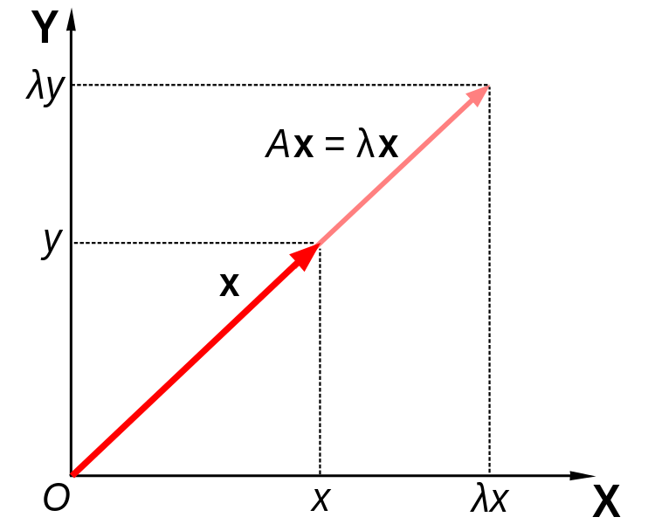
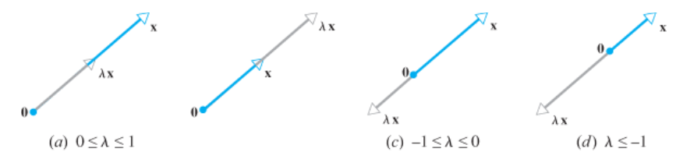
Vektor eigen x menyatakan matriks kolom yang apabila dikalikan dengan sebuah matriks n x n menghasilkan vektor lain yang merupakan kelipatan vektor itu sendiri.
Sumber gambar: Wikipedia
Dengan kata lain, operasi Ax = λx menyebabkan vektor x menyusut atau memanjang dengan faktor λ dengan arah yang sama jika λ positif dan arah berkebalikan jika λ negatif.
(b) λ ≥ 1

Slide 5

Contoh 1: Misalkan A = $\left[\begin{matrix}3 & 0 \\ 8 & −1\end{matrix}\right]$. Vektor x = $\left[\begin{matrix}1 \\ 2\end{matrix}\right]$ merupakan vektor eigen dari A dengan nilai eigen yang berkoresponden λ = 3, karena
Ax = $\left[\begin{matrix}3 & 0 \\ 8 & −1\end{matrix}\right]$ $\left[\begin{matrix}1 \\ 2\end{matrix}\right]$ = $\left[\begin{matrix}3 \\ 6\end{matrix}\right]$ = 3x

Slide 6

Latihan 1
Perlihatkan bahwa x = $\left[\begin{matrix}1 \\ −1\end{matrix}\right]$ merupakan vektor eigen dari matriks A = $\left[\begin{matrix}1 & 3 \\ 3 & 1\end{matrix}\right]$dengan nilai eigen yang berkoresponden λ = –2, lalu gambarkan vektor x dan hasil perkaliannya dengan A.

Slide 7
Cara menghitung nilai eigen dan vektor eigen
Diberikan sebuah matriks A berukuran n x n. Vektor eigen dan nilai eigen dari matriks A dihitung sebagai berikut:
  Ax = λx
  IAx = λIx (kalikan kedua ruas dengan I = matriks identitas)
  Ax = λIx
  (λI – A)x = 0
x = 0 adalah solusi trivial dari (λI – A)x = 0
Agar (λI – A)x = 0 memiliki solusi tidak-nol, maka haruslah
det(λI – A) = 0
Persamaan det(λI – A) = 0 disebut persamaan karakteristik dari matriks A, dan akar-akar persamaan tersebut, yaitu λ, dinamakan akar-akar karateristik atau nilai-nilai eigen.

Slide 8
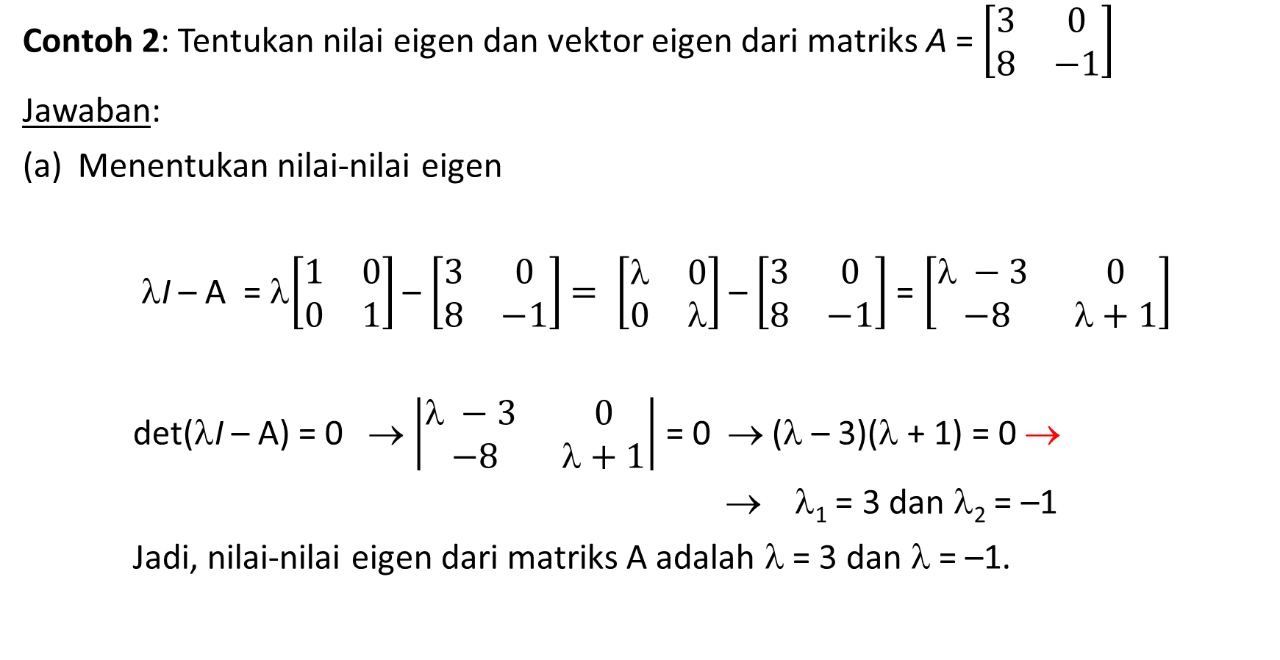
Contoh 2: Tentukan nilai eigen dan vektor eigen dari matriks A = $\left[\begin{matrix}3 & 0 \\ 8 & −1\end{matrix}\right]$
Jawaban:
Menentukan nilai-nilai eigen
λI – A = λ$\left[\begin{matrix}1 & 0 \\ 0 & 1\end{matrix}\right]$ – $\left[\begin{matrix}3 & 0 \\ 8 & −1\end{matrix}\right]$ $= \left[\begin{matrix} & 0 \\ 0 & \end{matrix}\right]$ – $\left[\begin{matrix}3 & 0 \\ 8 & −1\end{matrix}\right]$ = $\left[\begin{matrix} −3 & 0 \\ −8 & λ+1\end{matrix}\right]$
det(λI – A) = 0 → $\left|\begin{matrix} −3 & 0 \\ −8 & λ+1\end{matrix}\right|$ = 0 → (λ – 3)(λ + 1) = 0 →
→ λ₁ = 3 dan λ₂ = –1
Jadi, nilai-nilai eigen dari matriks A adalah λ = 3 dan λ = –1.
det(λI – A) = 0
persamaan karakteristik

Slide 9
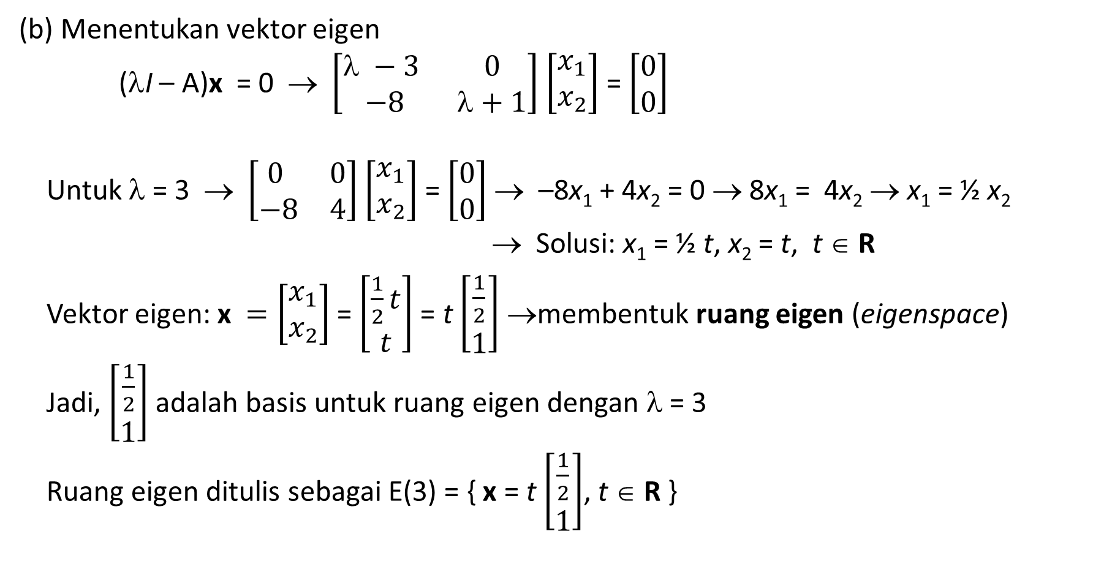
(b) Menentukan vektor eigen
(λI – A)x = 0 → $\left[\begin{matrix} −3 & 0 \\ −8 & λ+1\end{matrix}\right]$ $\left[\begin{matrix}x_{1} \\ x_{2}\end{matrix}\right]$ = $\left[\begin{matrix}0 \\ 0\end{matrix}\right]$
Untuk λ = 3 → $\left[\begin{matrix}0 & 0 \\ −8 & 4\end{matrix}\right]$ $\left[\begin{matrix}x_{1} \\ x_{2}\end{matrix}\right]$ = $\left[\begin{matrix}0 \\ 0\end{matrix}\right]$ → –8x₁ + 4x₂ = 0 → 8x₁ = 4x₂ → x₁ = ½ x₂
→ Solusi: x₁ = ½ t, x₂ = t, t ∈ R
Vektor eigen: x $=\left[\begin{matrix}x_{1} \\ x_{2}\end{matrix}\right]$ = $\left[\begin{matrix}\frac{1}{2}t \\ t\end{matrix}\right]$ = t $\left[\begin{matrix}\frac{1}{2} \\ 1\end{matrix}\right]$ →membentuk ruang eigen (eigenspace)
Jadi, $\left[\begin{matrix}\frac{1}{2} \\ 1\end{matrix}\right]$ adalah basis untuk ruang eigen dengan λ = 3
Ruang eigen ditulis sebagai E(3) = { x = t $\left[\begin{matrix}\frac{1}{2} \\ 1\end{matrix}\right]$, t ∈ R }

Slide 10
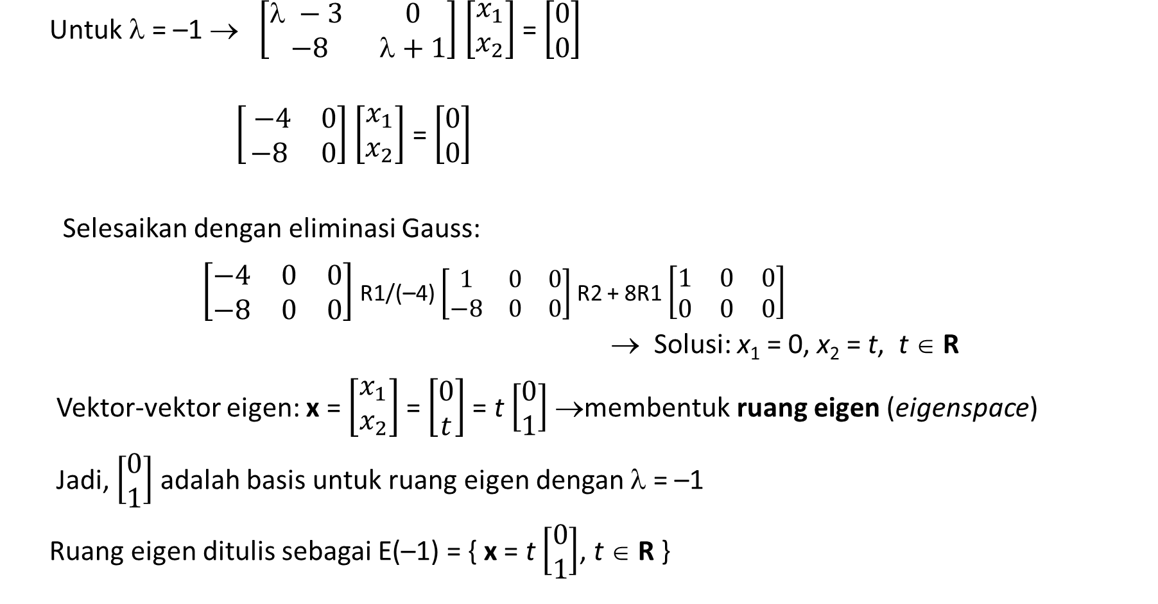
Untuk λ = –1 → $\left[\begin{matrix} −3 & 0 \\ −8 & λ+1\end{matrix}\right]$ $\left[\begin{matrix}x_{1} \\ x_{2}\end{matrix}\right]$ = $\left[\begin{matrix}0 \\ 0\end{matrix}\right]$
$\left[\begin{matrix} −4 & 0 \\ −8 & 0\end{matrix}\right]$ $\left[\begin{matrix}x_{1} \\ x_{2}\end{matrix}\right]$ = $\left[\begin{matrix}0 \\ 0\end{matrix}\right]$
Selesaikan dengan eliminasi Gauss:
$\left[\begin{matrix}−4 & 0 & 0 \\ −8 & 0 & 0\end{matrix}\right]$ R1/(–4) $\left[\begin{matrix}1 & 0 & 0 \\ −8 & 0 & 0\end{matrix}\right]$ R2 + 8R1 $\left[\begin{matrix}1 & 0 & 0 \\ 0 & 0 & 0\end{matrix}\right]$
→ Solusi: x₁ = 0, x₂ = t, t ∈ R
Vektor-vektor eigen: x = $\left[\begin{matrix}x_{1} \\ x_{2}\end{matrix}\right]$ = $\left[\begin{matrix}0 \\ t\end{matrix}\right]$ = t $\left[\begin{matrix}0 \\ 1\end{matrix}\right]$ →membentuk ruang eigen (eigenspace)
Jadi, $\left[\begin{matrix}0 \\ 1\end{matrix}\right]$ adalah basis untuk ruang eigen dengan λ = –1
Ruang eigen ditulis sebagai E(–1) = { x = t $\left[\begin{matrix}0 \\ 1\end{matrix}\right]$, t ∈ R }

Slide 11
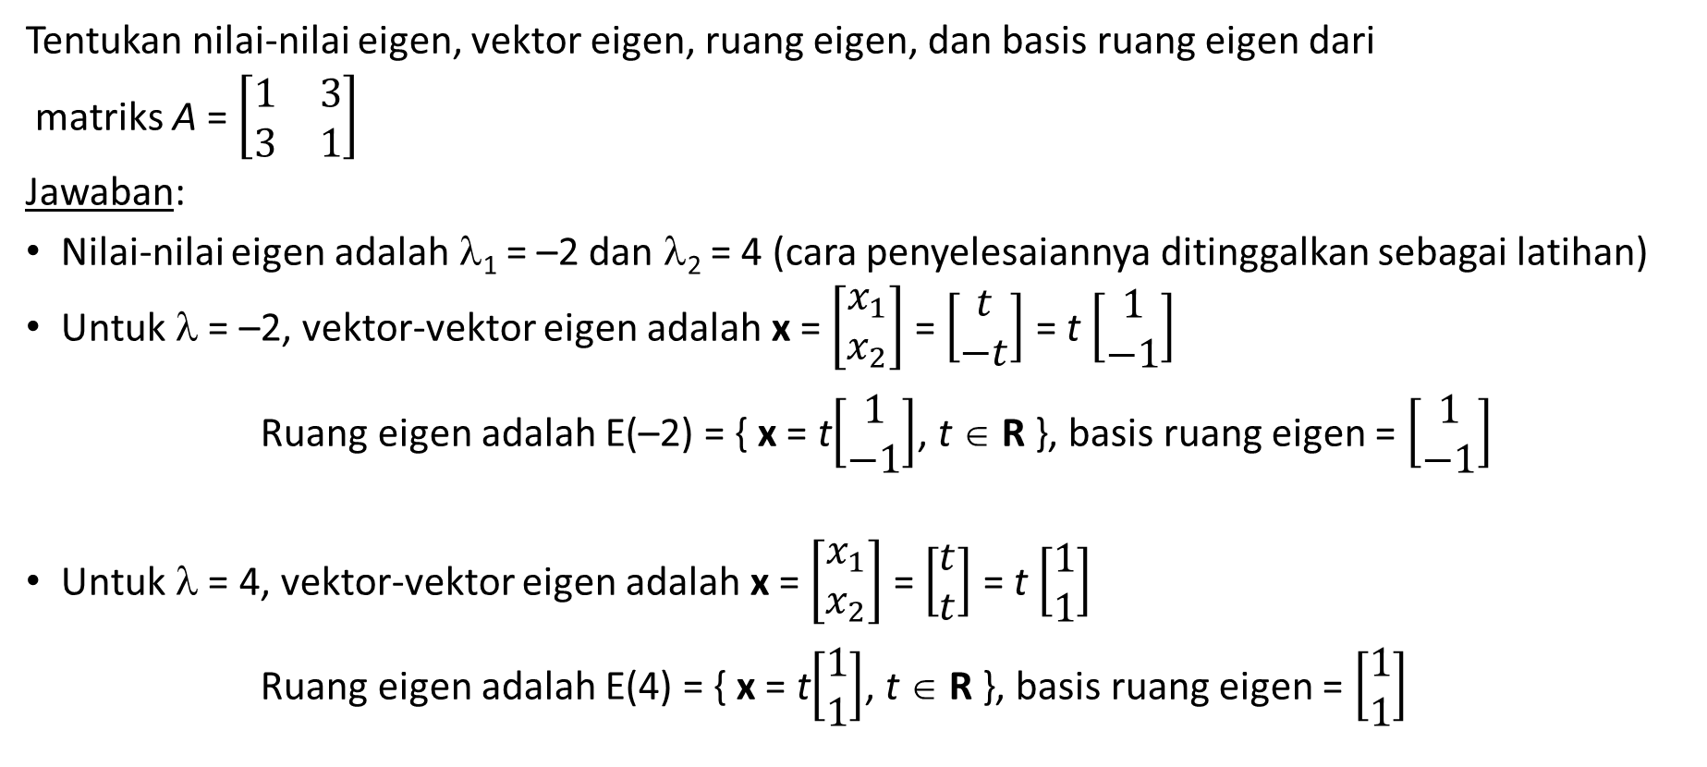
Latihan 2
Tentukan nilai-nilai eigen, vektor eigen, ruang eigen, dan basis ruang eigen dari
matriks A = $\left[\begin{matrix}1 & 3 \\ 3 & 1\end{matrix}\right]$
Jawaban:
Nilai-nilai eigen adalah λ₁ = –2 dan λ₂ = 4 (cara penyelesaiannya ditinggalkan sebagai latihan)
Untuk λ = –2, vektor-vektor eigen adalah x = $\left[\begin{matrix}x_{1} \\ x_{2}\end{matrix}\right]$ = $\left[\begin{matrix}t \\ −t\end{matrix}\right]$ = t $\left[\begin{matrix}1 \\ −1\end{matrix}\right]$
Ruang eigen adalah E(–2) = { x = t$\left[\begin{matrix}1 \\ −1\end{matrix}\right]$, t ∈ R }, basis ruang eigen = $\left[\begin{matrix}1 \\ −1\end{matrix}\right]$
Untuk λ = 4, vektor-vektor eigen adalah x = $\left[\begin{matrix}x_{1} \\ x_{2}\end{matrix}\right]$ = $\left[\begin{matrix}t \\ t\end{matrix}\right]$ = t $\left[\begin{matrix}1 \\ 1\end{matrix}\right]$
Ruang eigen adalah E(4) = { x = t$\left[\begin{matrix}1 \\ 1\end{matrix}\right]$, t ∈ R }, basis ruang eigen = $\left[\begin{matrix}1 \\ 1\end{matrix}\right]$

Slide 12
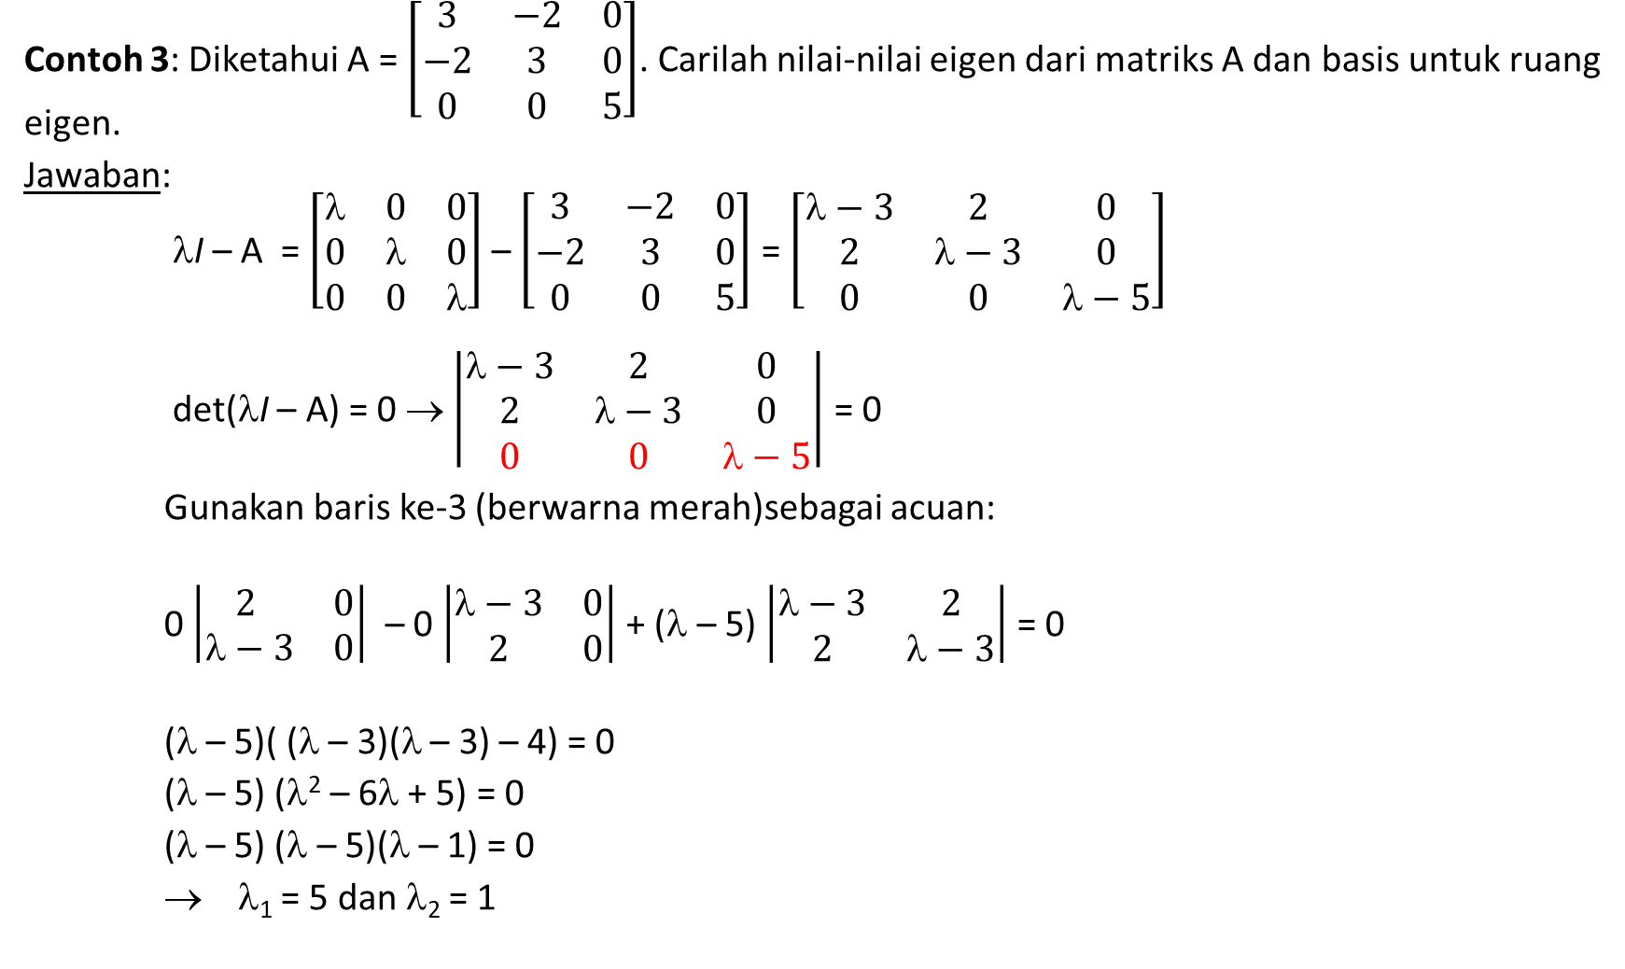
Contoh 3: Diketahui A = $\left[\begin{matrix}3 & −2 & 0 \\ −2 & 3 & 0 \\ 0 & 0 & 5\end{matrix}\right]$. Carilah nilai-nilai eigen dari matriks A dan basis untuk ruang eigen.
Jawaban:
λI – A = $\left[\begin{matrix} & 0 & 0 \\ 0 &  & 0 \\ 0 & 0 & \end{matrix}\right]$ – $\left[\begin{matrix}3 & −2 & 0 \\ −2 & 3 & 0 \\ 0 & 0 & 5\end{matrix}\right]$ = $\left[\begin{matrix}−3 & 2 & 0 \\ 2 & λ−3 & 0 \\ 0 & 0 & λ−5\end{matrix}\right]$
det(λI – A) = 0 → $\left|\begin{matrix}−3 & 2 & 0 \\ 2 & λ−3 & 0 \\ 0 & 0 & λ−5\end{matrix}\right|$ = 0
Gunakan baris ke-3 (berwarna merah)sebagai acuan:
0 $\left|\begin{matrix}2 & 0 \\ −3 & 0\end{matrix}\right|$ – 0 $\left|\begin{matrix}−3 & 0 \\ 2 & 0\end{matrix}\right|$ + (λ – 5) $\left|\begin{matrix}−3 & 2 \\ 2 & λ−3\end{matrix}\right|$ = 0
(λ – 5)( (λ – 3)(λ – 3) – 4) = 0
(λ – 5) (λ² – 6λ + 5) = 0
(λ – 5) (λ – 5)(λ – 1) = 0
→ λ₁ = 5 dan λ₂ = 1

Slide 13
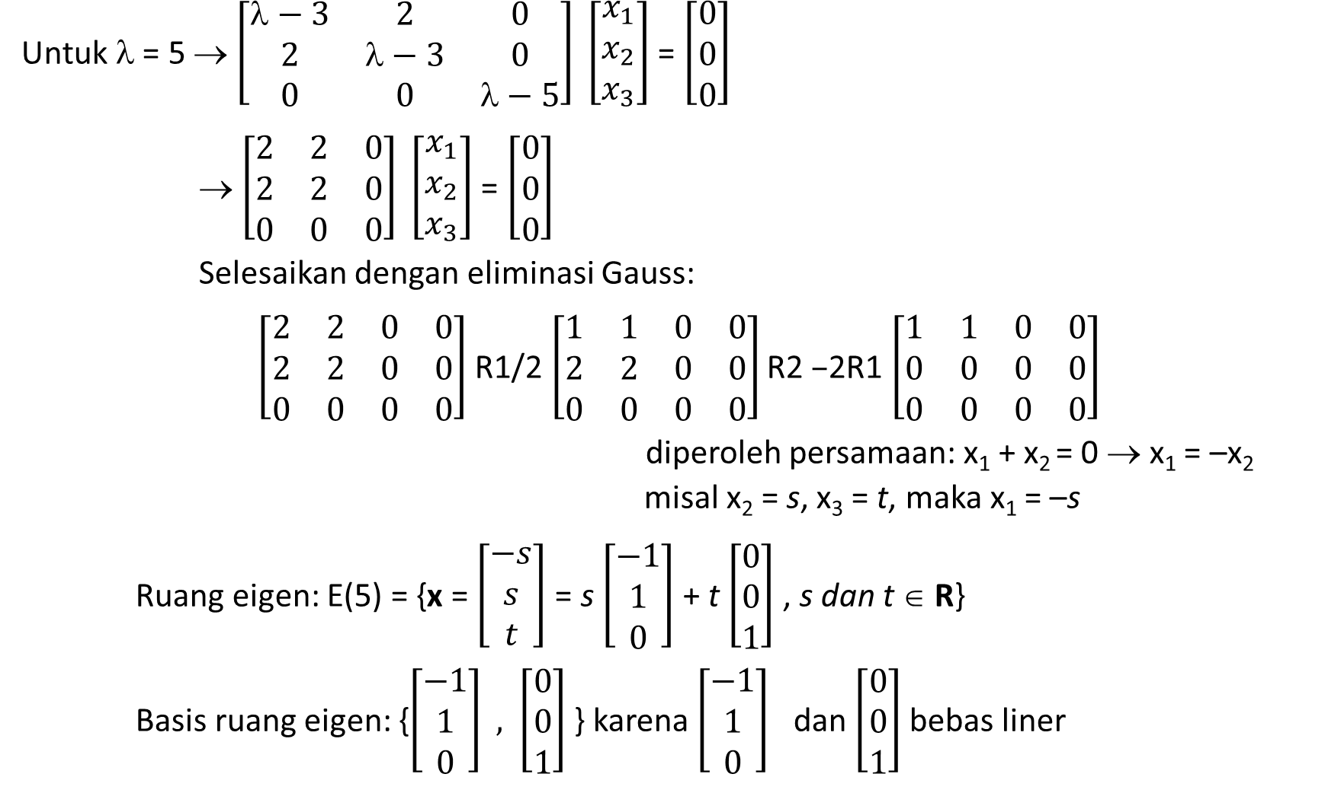
Untuk λ = 5 → $\left[\begin{matrix}−3 & 2 & 0 \\ 2 & λ−3 & 0 \\ 0 & 0 & λ−5\end{matrix}\right] \left[\begin{matrix}x_{1} \\ x_{2} \\ x_{3}\end{matrix}\right]$ = $\left[\begin{matrix}0 \\ 0 \\ 0\end{matrix}\right]$
→ $\left[\begin{matrix}2 & 2 & 0 \\ 2 & 2 & 0 \\ 0 & 0 & 0\end{matrix}\right] \left[\begin{matrix}x_{1} \\ x_{2} \\ x_{3}\end{matrix}\right]$ = $\left[\begin{matrix}0 \\ 0 \\ 0\end{matrix}\right]$
Selesaikan dengan eliminasi Gauss:
$\left[\begin{matrix}2 & 2 & 0 & 0 \\ 2 & 2 & 0 & 0 \\ 0 & 0 & 0 & 0\end{matrix}\right]$R1/2 $\left[\begin{matrix}1 & 1 & 0 & 0 \\ 2 & 2 & 0 & 0 \\ 0 & 0 & 0 & 0\end{matrix}\right]\text{R}\text{2 }–$2R1 $\left[\begin{matrix}1 & 1 & 0 & 0 \\ 0 & 0 & 0 & 0 \\ 0 & 0 & 0 & 0\end{matrix}\right]$
diperoleh persamaan: x₁ + x₂ = 0 → x₁ = –x₂
misal x₂ = s, x₃ = t, maka x₁ = –s
Ruang eigen: E(5) = {x = $\left[\begin{matrix}−s \\ s \\ t\end{matrix}\right]$ = s $\left[\begin{matrix}−1 \\ 1 \\ 0\end{matrix}\right]$+ t $\left[\begin{matrix}0 \\ 0 \\ 1\end{matrix}\right]$, s dan t ∈ R}
Basis ruang eigen: {$\left[\begin{matrix}−1 \\ 1 \\ 0\end{matrix}\right] ,$ $\left[\begin{matrix}0 \\ 0 \\ 1\end{matrix}\right]$} karena $\left[\begin{matrix}−1 \\ 1 \\ 0\end{matrix}\right]$ dan $\left[\begin{matrix}0 \\ 0 \\ 1\end{matrix}\right]$ bebas liner
matriks augmented

Slide 14
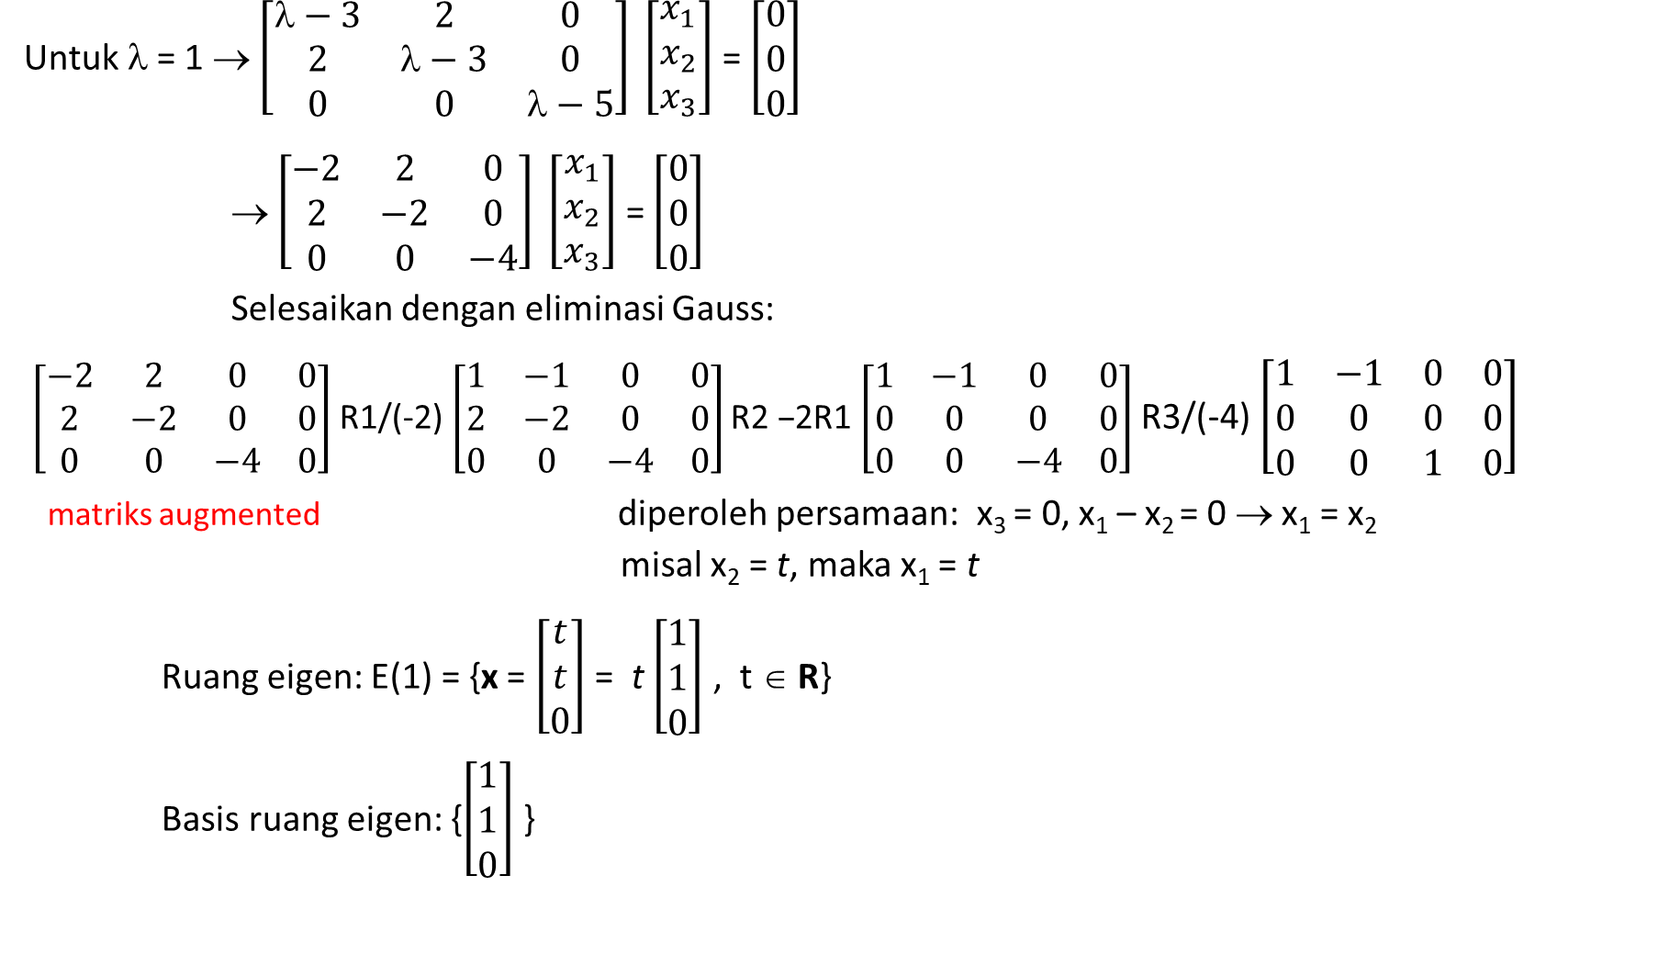
Untuk λ = 1 → $\left[\begin{matrix}−3 & 2 & 0 \\ 2 & λ−3 & 0 \\ 0 & 0 & λ−5\end{matrix}\right] \left[\begin{matrix}x_{1} \\ x_{2} \\ x_{3}\end{matrix}\right]$ = $\left[\begin{matrix}0 \\ 0 \\ 0\end{matrix}\right]$
→ $\left[\begin{matrix}−2 & 2 & 0 \\ 2 & −2 & 0 \\ 0 & 0 & −4\end{matrix}\right] \left[\begin{matrix}x_{1} \\ x_{2} \\ x_{3}\end{matrix}\right]$ = $\left[\begin{matrix}0 \\ 0 \\ 0\end{matrix}\right]$
Selesaikan dengan eliminasi Gauss:
$\left[\begin{matrix}−2 & 2 & 0 & 0 \\ 2 & −2 & 0 & 0 \\ 0 & 0 & −4 & 0\end{matrix}\right]$R1/(-2) $\left[\begin{matrix}1 & −1 & 0 & 0 \\ 2 & −2 & 0 & 0 \\ 0 & 0 & −4 & 0\end{matrix}\right]\text{R}\text{2 }–$2R1 $\left[\begin{matrix}1 & −1 & 0 & 0 \\ 0 & 0 & 0 & 0 \\ 0 & 0 & −4 & 0\end{matrix}\right]$ R3/(-4) $\left[\begin{matrix}1 & −1 & 0 & 0 \\ 0 & 0 & 0 & 0 \\ 0 & 0 & 1 & 0\end{matrix}\right]$
matriks augmented diperoleh persamaan: x₃ = 0, x₁ – x₂ = 0 → x₁ = x₂
misal x₂ = t, maka x₁ = t
Ruang eigen: E(1) = {x = $\left[\begin{matrix}t \\ t \\ 0\end{matrix}\right]$ = t $\left[\begin{matrix}1 \\ 1 \\ 0\end{matrix}\right]$, t ∈ R}
Basis ruang eigen: {$\left[\begin{matrix}1 \\ 1 \\ 0\end{matrix}\right]$}

Slide 15
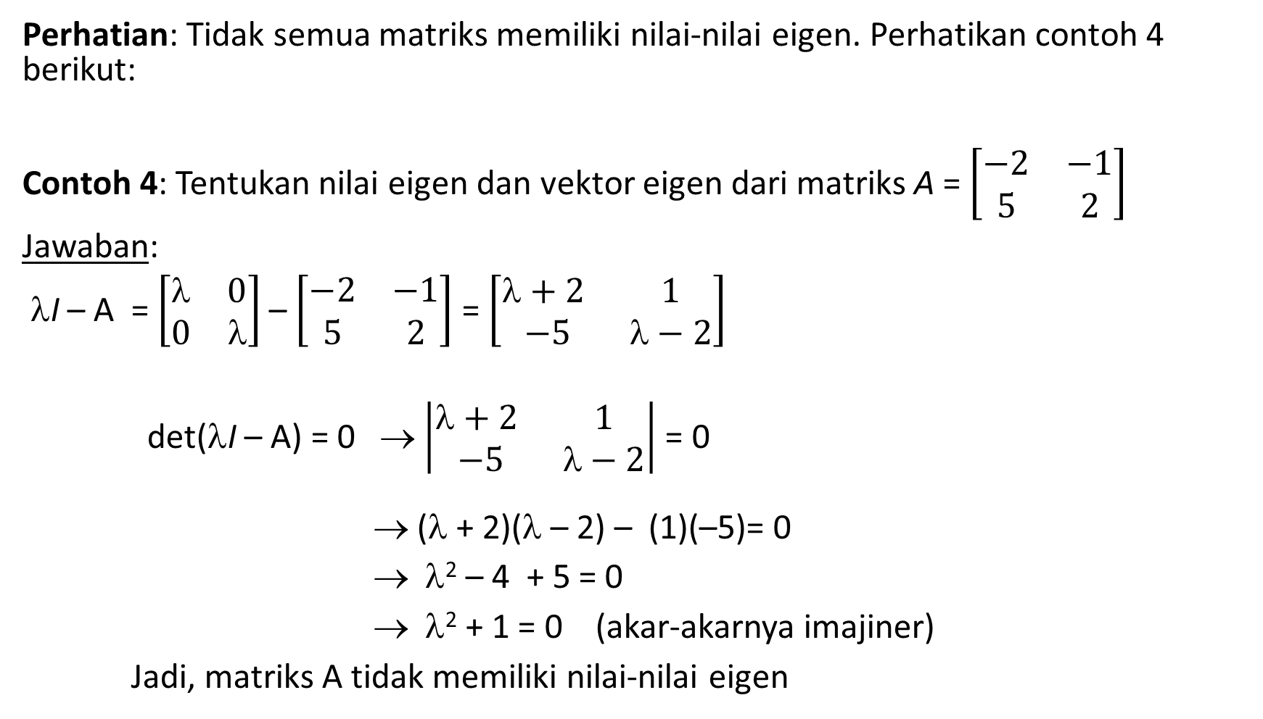
Perhatian: Tidak semua matriks memiliki nilai-nilai eigen. Perhatikan contoh 4 berikut:
Contoh 4: Tentukan nilai eigen dan vektor eigen dari matriks A = $\left[\begin{matrix}−2 & −1 \\ 5 & 2\end{matrix}\right]$
Jawaban:
λI – A = $\left[\begin{matrix} & 0 \\ 0 & \end{matrix}\right]$ – $\left[\begin{matrix}−2 & −1 \\ 5 & 2\end{matrix}\right]$ = $\left[\begin{matrix}+2 & 1 \\ −5 & λ−2\end{matrix}\right]$
det(λI – A) = 0 → $\left|\begin{matrix}+2 & 1 \\ −5 & λ−2\end{matrix}\right|$ = 0
→ (λ + 2)(λ – 2) – (1)(–5)= 0
→ λ² – 4 + 5 = 0
→ λ² + 1 = 0 (akar-akarnya imajiner)
Jadi, matriks A tidak memiliki nilai-nilai eigen

Slide 16
Aplikasi nilai eigen dan vektor eigen
Grafika computer
Fisika: getaran mekanis, aliran panas, mekanika kuantum
Biologi: dinamika populasi
Sistem pendukung keputusan
Ekonomi
dll

Slide 17
Latihan
1.

Slide 18
2.

